Slide 1
《电子技术基础》
模拟部分 （第六版）
华中科技大学 电信学院

Slide 2
电子技术基础模拟部分
1 绪论
2 运算放大器
3 二极管及其基本电路
4 场效应三极管及其放大电路
5 双极结型三极管及其放大电路
6 频率响应
7 模拟集成电路
8 反馈放大电路
9 功率放大电路
10 信号处理与信号产生电路
11 直流稳压电源

Slide 3
7 模拟集成电路
7.1 模拟集成电路中的直流偏置技术
7.2 差分式放大电路
7.3 差分式放大电路的传输特性
*7.4 带有源负载的差分放大电路
7.5 集成运算放大器
7.6 实际集成运算放大器的主要参数和对应用电
路的影响
7.7 变跨导式模拟乘法器
7.8 放大电路中的噪声与干扰

Slide 4
7.1 模拟集成电路中的直流偏置技术
7.1.1 FET电流源电路
7.1.2 BJT电流源电路

Slide 5
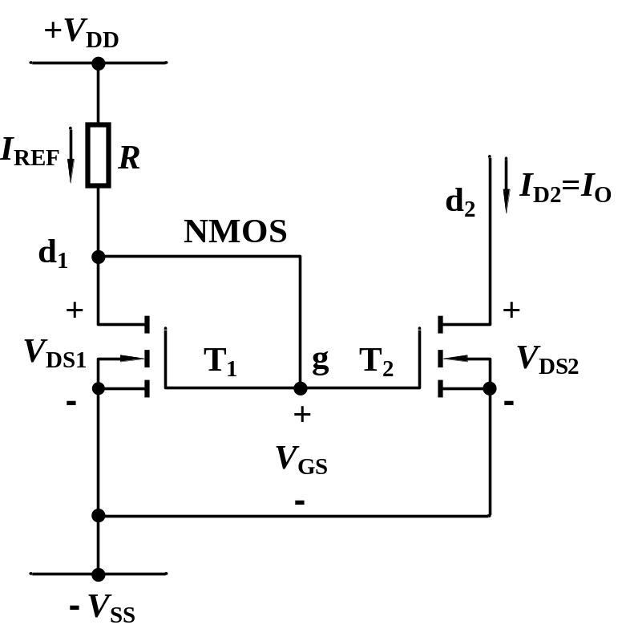
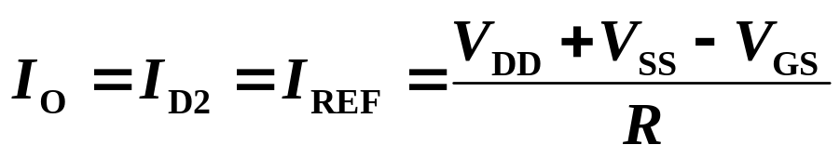
7.1.1 FET电流源电路
1. MOSFET镜像电流源
T₁、T₂的参数全同
只要满足 V_{GS} > V_{TN}
必有 V_{DS1} > V_{GS}-V_{TN}
T₁一定工作在饱和区
又因为 V_{GS2} = V_{GS1} = V_{GS}
T₂漏极接负载构成回路后，只要满足V_{DS2} > V_{GS}-V_{TN} ，就一定工作在饱和区，且有

Slide 6
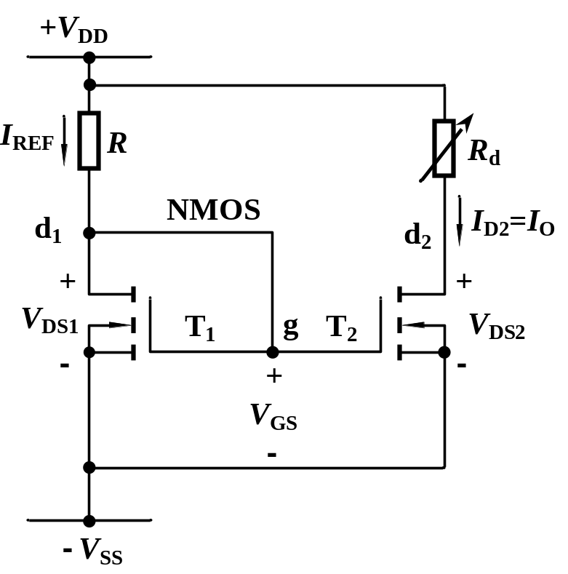

7.1.1 FET电流源电路
1. MOSFET镜像电流源
再根据
便可求出电流值
I_{O}的电流值与R_{d}无关
R_{d}的值在一定范围内变化时（V_{DS2} > V_{GS}-V_{TN}），I_{O}的电流值将保持不变，反映出I_{O}的恒流特性。

Slide 7
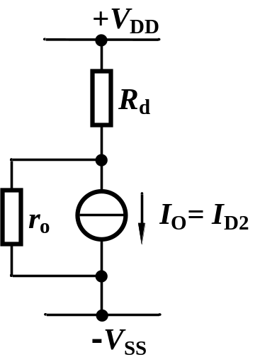
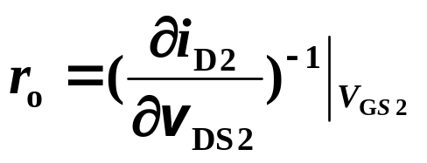
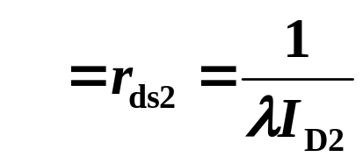
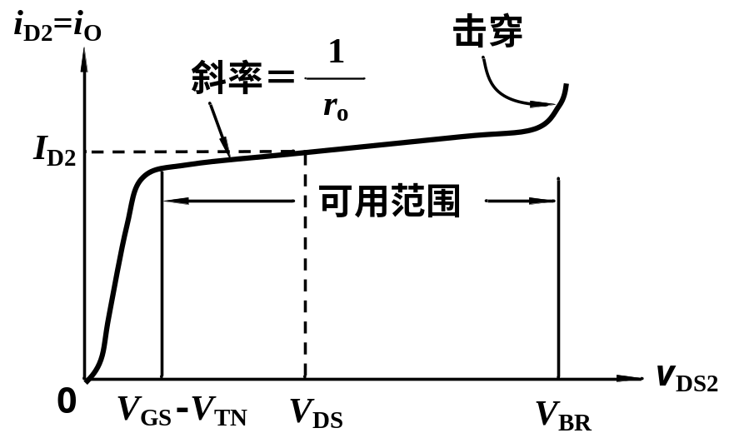
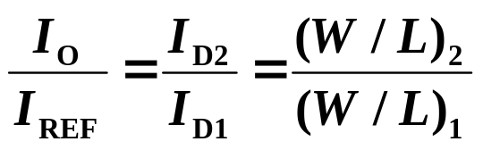
7.1.1 FET电流源电路
1. MOSFET镜像电流源
动态电阻(交流电阻)
当器件具有不同的宽长比时
（λ=0）
电流源是双口网络还是单口网络？

Slide 8
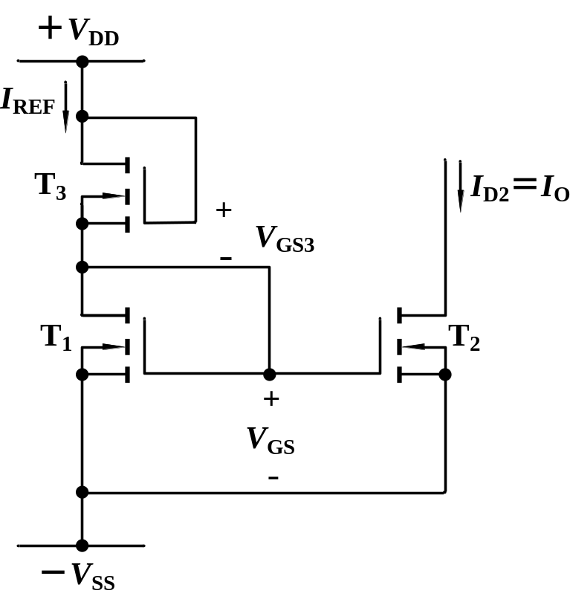

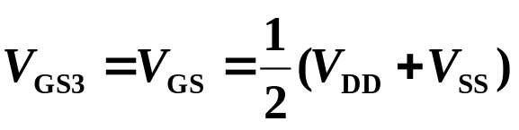


7.1.1 FET电流源电路
1. MOSFET镜像电流源
用T₃代替R，T₁~T₃特性相同
由于
所以
只要满足
T₁~T₃便可工作在饱和区
输出电流为

Slide 9
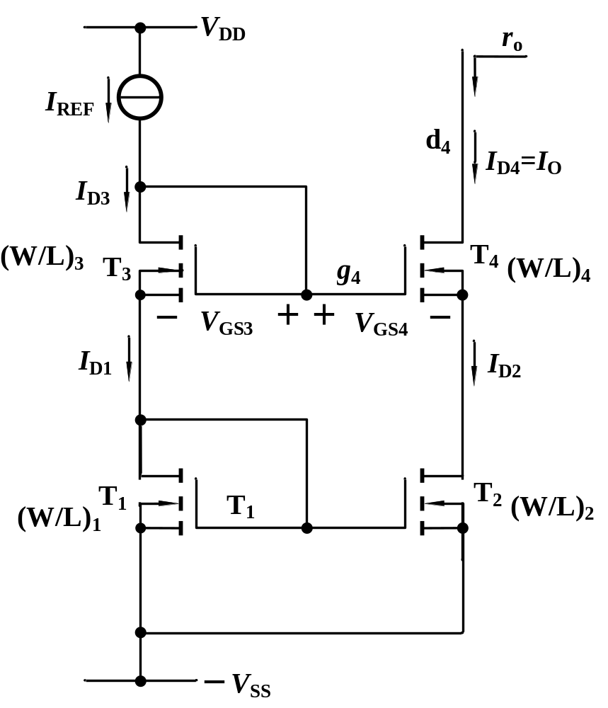


7.1.1 FET电流源电路
2. 串级镜像电流源
动态电阻更大，恒流特性更好
需要注意，T₄漏极接负载构成回路后，需要满足

Slide 10
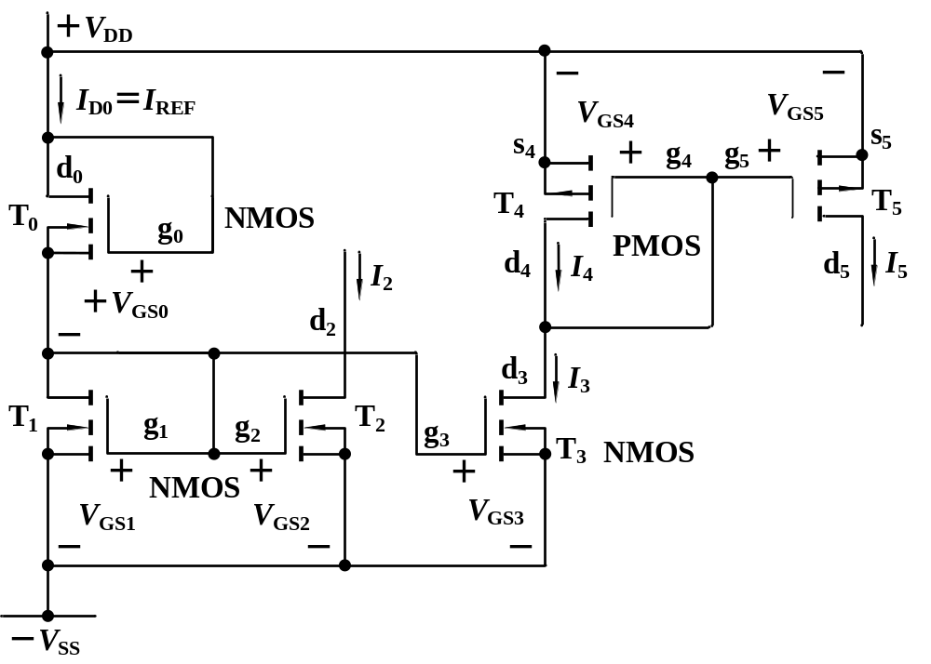
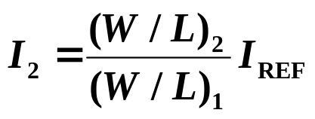
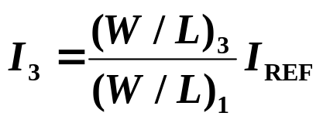
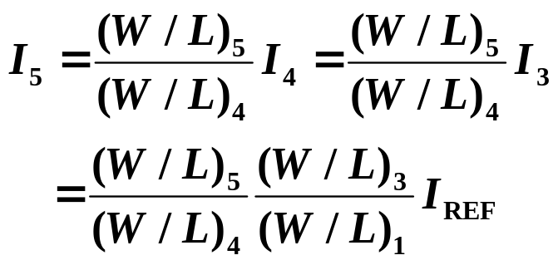
7.1.1 FET电流源电路
3. 组合电流源
除宽长比外，T₀~T₃特性相同， T₄、T₅特性相同
需保证所有管子工作在饱和区

Slide 11
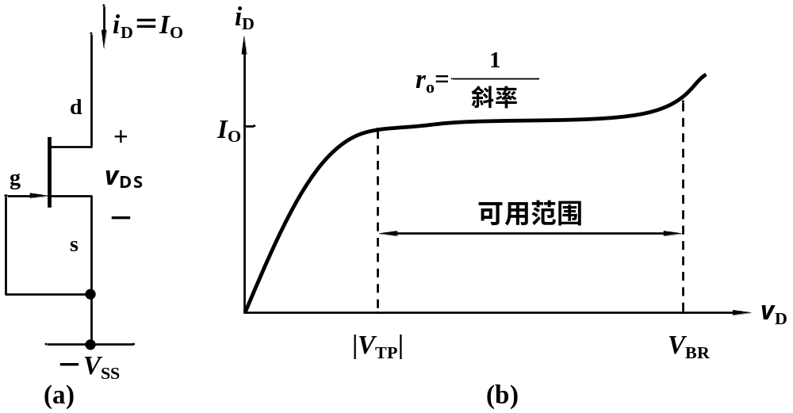
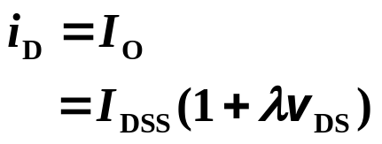
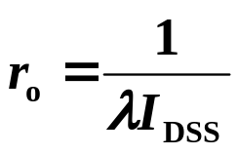
7.1.1 FET电流源电路
4. JFET电流源
JFET是耗尽型管，所以V_{GS}=0时工作在饱和区
耗尽型MOS管也可采用类似的方式构成电流源

Slide 12
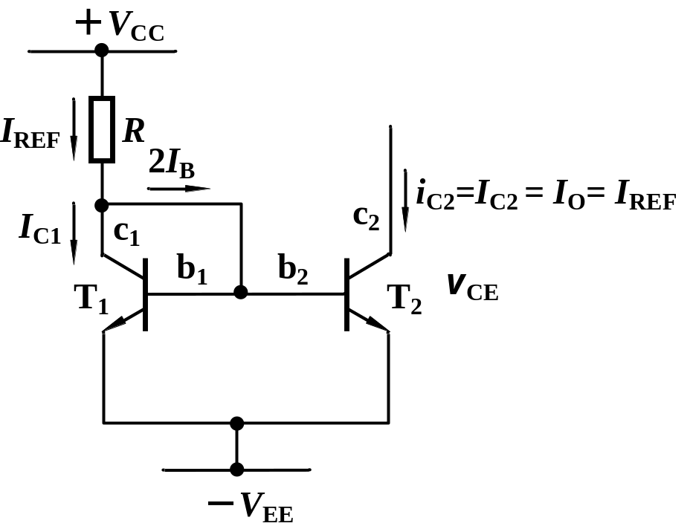




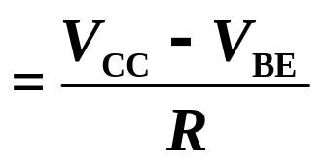
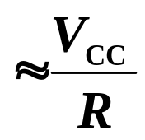
7.1.2 BJT电流源电路
1. 镜像电流源
T₁、T₂的参数全同
R_{c}的值在一定范围内变化时，I_{C2}的电流值将保持不变，反映出I_{C2}的恒流特性。

Slide 13
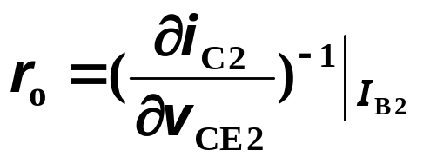

7.1.2 BJT电流源电路
1. 镜像电流源
动态电阻
一般r_{o}在几百千欧以上

Slide 14
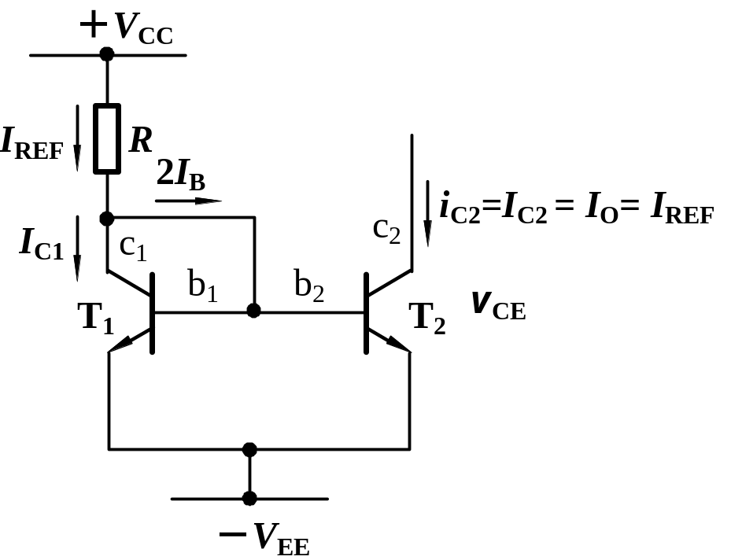
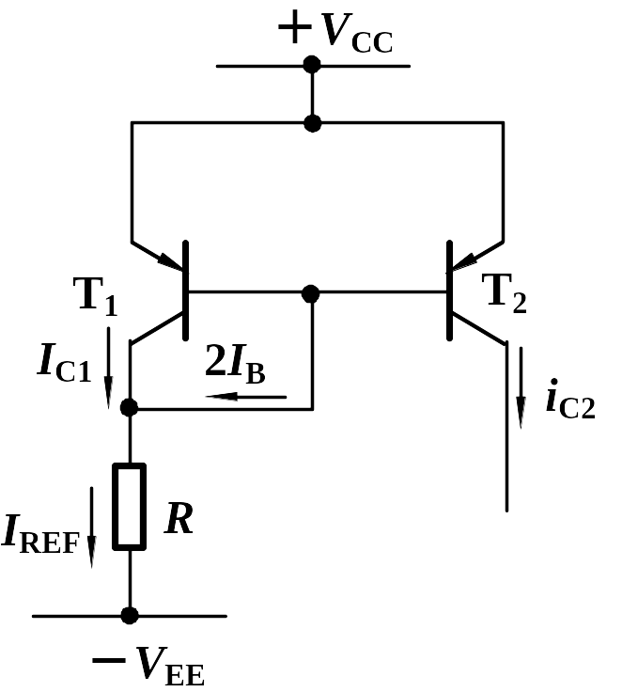
7.1.2 BJT电流源电路
1. 镜像电流源
其他形式

Slide 15
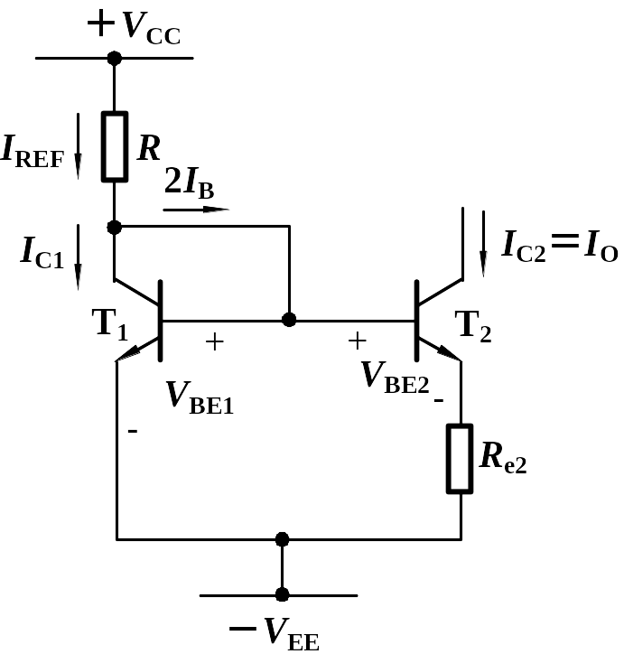
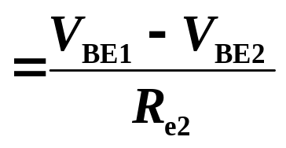

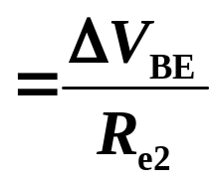

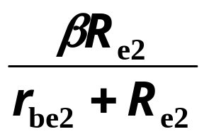

7.1.2 BJT电流源电路
2. 微电流源
由于
很小，
所以I_{C2}也很小。
r_{o}≈r_{ce2}（1＋ ）
（参考射极偏置共射放大电路的输出电阻 ）

Slide 16
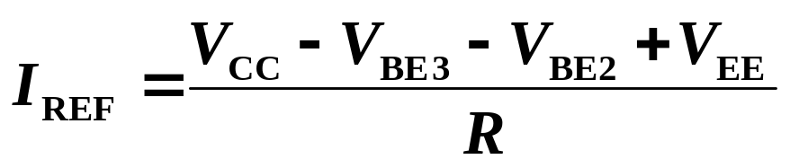
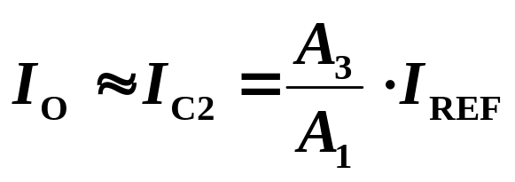
7.1.2 BJT电流源电路
3. 高输出阻抗电流源
A₁和A₃分别是T₁和T₃的相对结面积
动态输出电阻r_{o}远比微电流源的动态输出电阻高

Slide 17
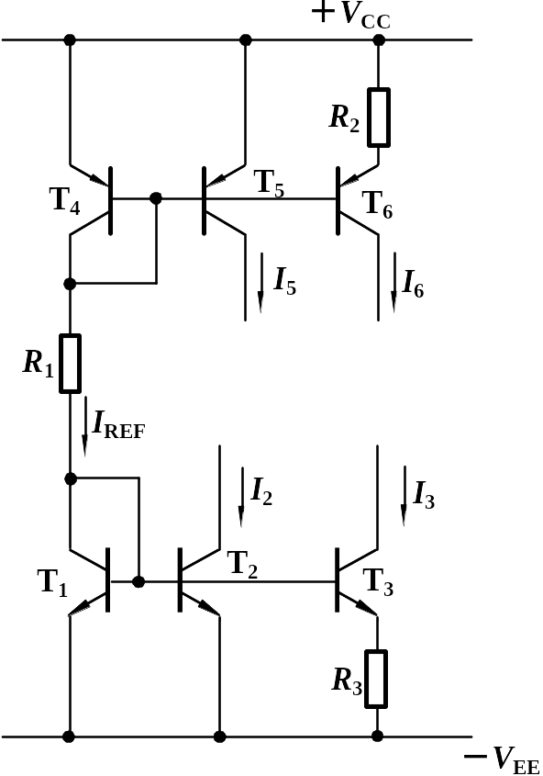
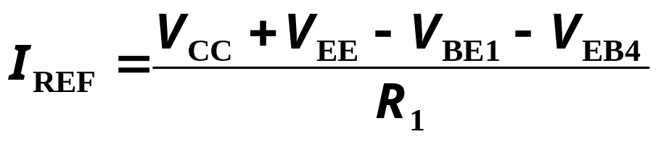
7.1.2 BJT电流源电路
4. 组合电流源
T₁、R₁ 和T₄支路产生基准电流I_{REF}
T₁和T₂、T₄和T₅构成镜像电流源
T₁和T₃，T₄和T₆构成了微电流源

Slide 18
7.2 差分式放大电路
7.2.1 差分式放大电路的一般结构
7.2.2 FET差分式放大电路
7.2.3 BJT差分式放大电路

Slide 19
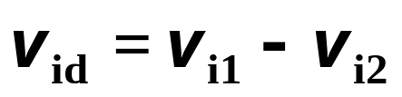
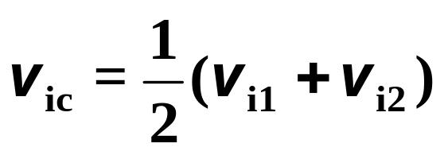
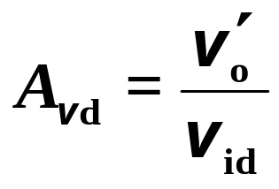
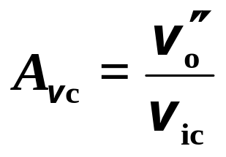
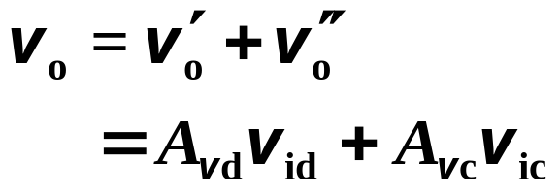

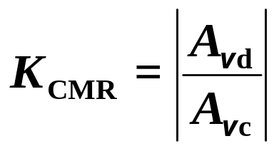

7.2.1 差分式放大电路的一般结构
1. 差模信号和共模信号的概念
差模信号
+
+
+
+
v_{id}
差放
v_{o}
-
-
v_{i1}
+
+
v_{o1}
共模信号
v_{i2}
v_{o2}
-
-
-
-
差模电压增益
差分式放大电路输入输出结构示意图
总输出电压
共模电压增益
其中
——差模信号产生的输出
共模抑制比
——共模信号产生的输出
反映抑制零漂能力的指标

Slide 20
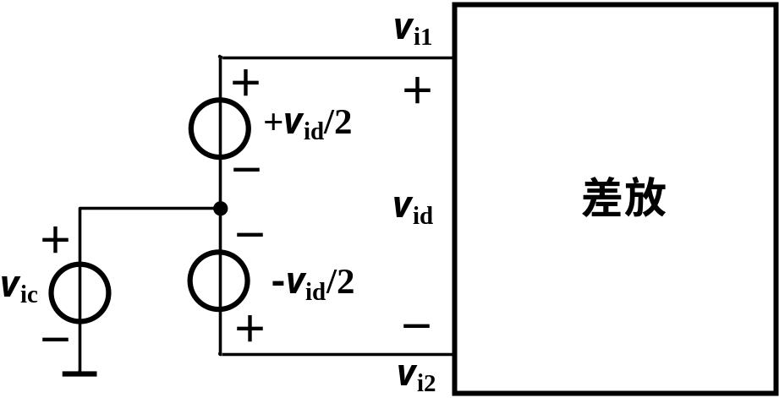
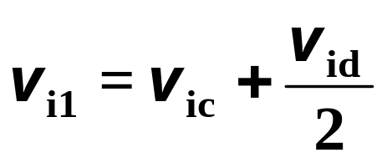
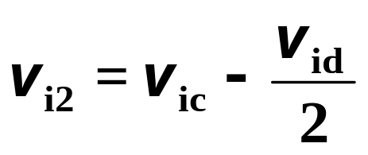

7.2.1 差分式放大电路的一般结构
1. 差模信号和共模信号的概念
根据
有
用v_{id}、v_{ic}表示v_{i1}和v_{i2}
两输入端中的共模信号大小相等，相位相同；差模信号大小相等，相位相反。
共模信号相当于两个输入端信号中相同的部分
差模信号相当于两个输入端信号中不同的部分

Slide 21
7.2.1 差分式放大电路的一般结构
+
差放
v_{id}
+
+
+
-
+
v_{id}
差放
v_{o}
(a)
-
-
v_{i1}
+
+
v_{o1}
v_{i2}
v_{o2}
-
-
-
-
+
差放
v_{id}
-
(b)
差分式放大电路输入输出结构示意图
差模等效输入方式
两输入端中的共模信号大小相等，相位相同；差模信号大小相等，相位相反。
+
差放
v_{ic}
-
共模等效输入方式

Slide 22
7.2.1 差分式放大电路的一般结构
2. 零点漂移
输入信号为零时，输出电压不为零且缓慢变化的现象。
产生零漂的主要原因：
（1）温度变化引起，也称温漂
（2）电源电压波动
温漂指标：
温度每升高1ºC，输出漂移电压按电压增益折算到输入端的等效输入漂移电压值。

Slide 23
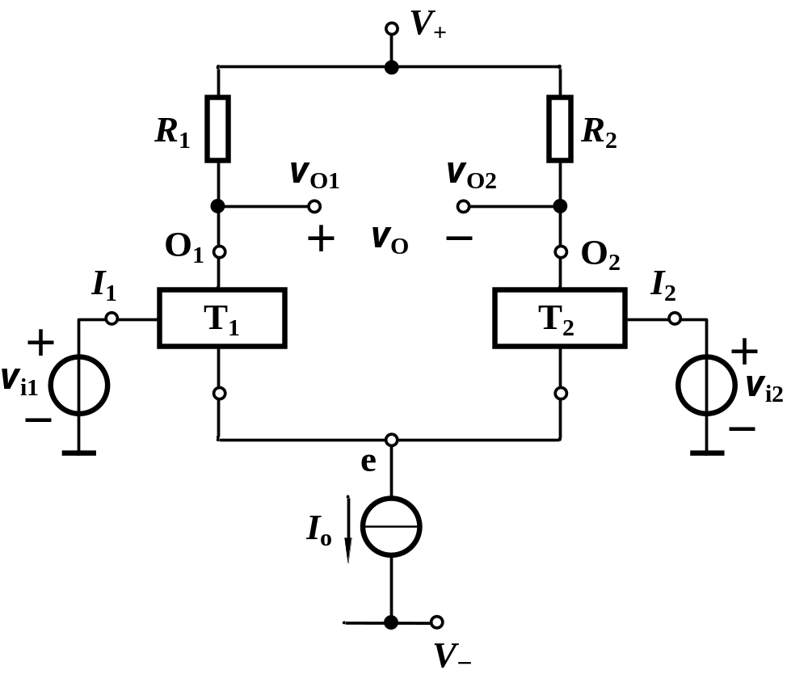
7.2.1 差分式放大电路的一般结构
3. 三端器件组成的差分式放大电路

Slide 24
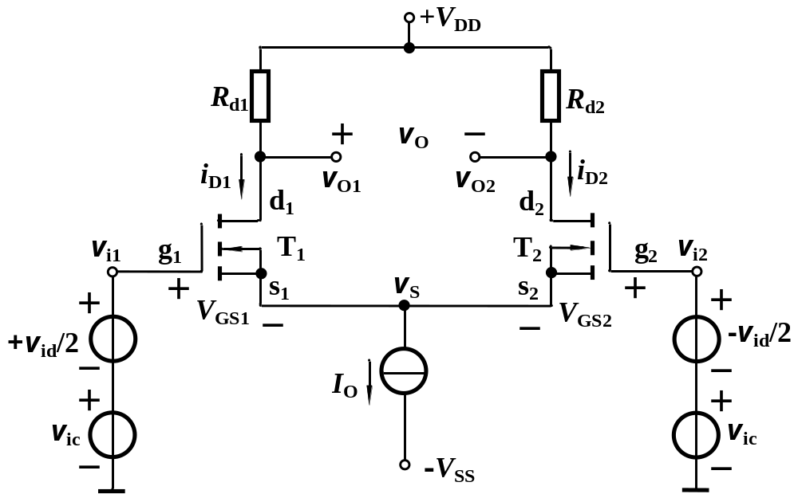
7.2.2 FET差分式放大电路
1. MOSFET电路组成
T₁、T₂对称
源极共用电流源支路

Slide 25
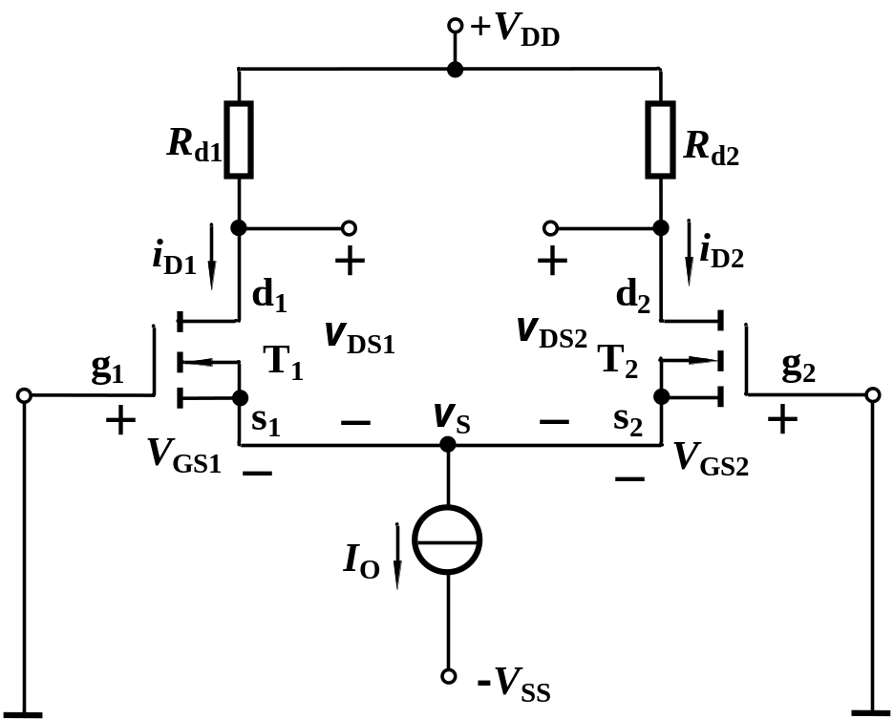
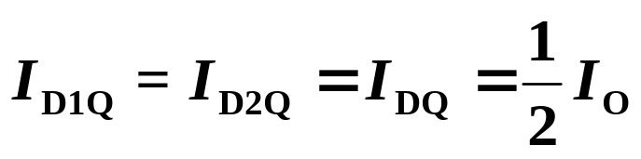
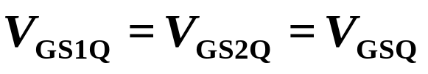
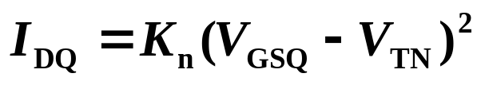


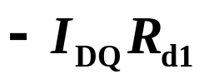
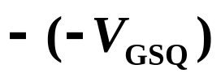
7.2.2 FET差分式放大电路
2. 工作原理
静态
由
可求得 V_{GSQ}
最后需要校验是否工作在饱和区

Slide 26
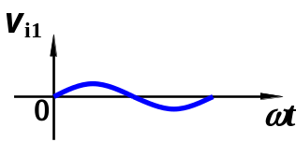









7.2.2 FET差分式放大电路
v_{i1}和v_{i2}大小相等，相位相反。v_{O1}和v_{O2}大小相等，相位相反。 v_{O} = v_{O1}-v_{O2}≠ 0，信号被放大
2. 工作原理
动态：仅输入差模信号

Slide 27








7.2.2 FET差分式放大电路
v_{i1}和v_{i2}大小相等，相位相同。v_{O1}和v_{O2}大小相等，相位相同。 v_{O} = v_{O1}-v_{O2}= 0，双端无信号输出
2. 工作原理
动态：仅输入共模信号
实际上单端输出时也有很强的共模信号抑制能力

Slide 28
7.2.2 FET差分式放大电路
2. 工作原理
抑制零点漂移原理
温度变化和电源电压波动，都将使两个漏极电流产生变化，且变化趋势相同。
其效果相当于在两个输入端加入了共模信号

Slide 29



7.2.2 FET差分式放大电路
3. 主要指标计算
（1）差模情况
<A> 双入、双出
v_{i1}和v_{i2}大小相等，相位相反
i_{D1}的增加量等于i_{D2}的减小量（或者相反）
流过源极公共支路的电流不变，即公共源极s电位没变化
相当于s节点交流量为零，即v_{s}=0，故得交流通路
双端输出接负载

Slide 30




7.2.2 FET差分式放大电路
3. 主要指标计算
（1）差模情况
<A> 双入、双出
电路左右完全对称，相当于左右各带二分之一的接地负载
电压增益
等于单边电压增益

Slide 31






7.2.2 FET差分式放大电路
3. 主要指标计算
（1）差模情况
<A> 双入、双出
单边小信号等效电路（λ = 0）
若λ ≠ 0
其中
以双倍的元器件换取抑制零漂的能力

Slide 32


7.2.2 FET差分式放大电路
3. 主要指标计算
（1）差模情况
<A> 双入、双出
输入电阻
由两个栅极之间看进去的等效电阻。两个管子栅源极之间是串联结构，但由于栅极是绝缘的，所以输入电阻趋于无穷。
输出电阻
由两个漏极之间看进去的等效电阻
或

Slide 33








7.2.2 FET差分式放大电路
3. 主要指标计算
（1）差模情况
<B> 双入、单出
输出电阻
(v_{o2}输出时无负号)
漏极到地之间看进去的等效电阻
或
注意：单端输出时，负载的接入将影响被接漏极的直流电位

Slide 34


7.2.2 FET差分式放大电路
3. 主要指标计算
（1）差模情况
<C> 单端输入
输入等效变换
根据叠加原理，左侧激励源置零后，等效于双端输入
而左侧激励源对两输入端来说相当于共模信号v_{ic}，此处仅考虑差模信号，故差模情况等效于双端输入
差模指标与双端输入时相同

Slide 35

7.2.2 FET差分式放大电路
3. 主要指标计算
（2）共模情况
交流通路
v_{i1}和v_{i2}大小相等，相位相同
i_{d1}和i_{d2}同时等量增加或等量减小
流过源极公共支路的变化电流是单边的2倍，所以电流源内阻需要保留，公共源极s电位将明显变化，这与差模输入情况有本质的区别

Slide 36



7.2.2 FET差分式放大电路
3. 主要指标计算
（2）共模情况
交流通路
可将源极公共支路等效到各自的源极
<A> 双端输出
共模信号的输入使两管漏极电压有相同的变化
理想情况下有
共模增益

Slide 37







7.2.2 FET差分式放大电路
3. 主要指标计算
（2）共模情况
<B> 单端输出
共模时，两边单端输出完全相同
其中
r_{o} 是电流源的输出电阻（内阻）
抑制零漂能力增强
共模时有单端输入和双端输入之分吗？
若λ ≠ 0，则还要考虑r_{ds}的影响（与R_{d}并联）

Slide 38









7.2.2 FET差分式放大电路
3. 主要指标计算
（3）共模抑制比
双端输出，理想情况
单端输出
抑制零漂能力
越强
单端输出时的总输出电压
(A_{vd1}和A_{vc1}均有负号)

Slide 39
7.2.2 FET差分式放大电路
3. 主要指标计算
（4）频率响应
差模增益的高频响应与共射电路相同，低频可放大直流信号。
由于公共源极上电流源的等效阻抗随信号频率升高而减小，所以共模增益将随频率升高而增大，则共模抑制比随之下降。
四种工作方式归纳比较见表7.2.1

Slide 40

7.2.3 BJT差分式放大电路
1. 电路组成

Slide 41








7.2.3 BJT差分式放大电路
2. 工作原理
静态

Slide 42





7.2.3 BJT差分式放大电路
2. 工作原理
差模情况
<A> 双入、双出
<B> 双入、单出
<C> 单端输入等效于双端输入
<D> 输入电阻
（与MOS管最明显的差别）

Slide 43




7.2.3 BJT差分式放大电路
2. 工作原理
共模情况
<A> 双出
<B> 单出
<C> 输入电阻
其它指标与MOS管差分式放大电路类似

Slide 44
7.3 差分式放大电路的传输特性
7.3.1 MOSFET差分式放大电路的传输特性
7.3.2 BJT差分式放大电路的传输特性

Slide 45



7.3.1 MOSFET差分式放大电路的传输特性
根据
v_{id}= v_{GS1}- v_{GS2}
可得传输特性曲线
i_{D1}，i_{D2}＝f（v_{id}）

Slide 46


7.3.1 MOSFET差分式放大电路的传输特性

Slide 47



7.3.2 BJT差分式放大电路的传输特性
根据
v_{id}= v_{BE1}- v_{BE2}
可得传输特性曲线
i_{C1}，i_{C2}＝f（v_{id}）

Slide 48

7.3.2 BJT差分式放大电路的传输特性

Slide 49
*7.4 带有源负载的差分放大电路
7.4.1 带有源负载的源极耦合CMOS差分
式放大电路
7.4.2 带有源负载的BJT射耦合差分式放
大电路

Slide 50

7.4.1 带有源负载的源极耦合CMOS差分式放大电路
1. 基本电路

Slide 51


7.4.1 带有源负载的源极耦合CMOS差分式放大电路
2. 工作原理
根据电路结构有
I_{REF}＝I_{D5}＝I_{D6}＝I_{D7}
只要满足
V_{DD} +V_{SS} >V_{TN5}+V_{TN6}+V_{TN7}
T₅~T₇就工作在饱和区
则根据I_{D}＝K_{n}(V_{GS}－V_{T})²
可列方程
若已知各管参数，便可求出I_{REF}

Slide 52
7.4.1 带有源负载的源极耦合CMOS差分式放大电路
2. 工作原理
如果T₇与T₈特性相同，则I_{O}=I_{REF}
由于电路对称，即T₁与T₂特性相同，T₃与T₄特性相同
所以 I_{D1}=I_{D2}=I_{D3}=I_{D4}=I_{O}/2
可求出V_{GS1} ~V_{GS4}
由于T₃的栅极与漏极并接在一起，所以通常由T₂和T₄的漏极输出。
当输入差模电压时，即v_{i1}＝-v_{i2}＝v_{id}/2，i_{D1}的增加量等于i_{D2}的减小量，源极公共支路电流不变，相当于T₁和T₂源极交流对地短路

Slide 53




7.4.1 带有源负载的源极耦合CMOS差分式放大电路
3. 动态指标
当λ = 0，T₁~T₄特性相同，且带R_{L}负载时，各支路电流如图
当λ ≠ 0时，可得右侧T₂、 T₄支路的小信号等效电路
输入差模电压时的交流通路

Slide 54





7.4.1 带有源负载的源极耦合CMOS差分式放大电路
3. 动态指标
节点d₂（d₄）的KCL为
得差模电压增益
其中
若满足 (r_{ds2} || r_{ds4}) >> R_{L}，则电压增益为
带有源负载的差分放大电路单端输出的差模电压增益不再是双端输出增益的一半，而是与双端输出电压增益相同，即单端输出等效于双端输出。

Slide 55
7.4.1 带有源负载的源极耦合CMOS差分式放大电路
3. 动态指标
以上分析结果的前提条件是假设T₁ ~T₄的互导相同，即
K_{n1}＝K_{n2}＝K_{p3}＝K_{p4}＝K
g_{m1}＝g_{m2}＝g_{m3}＝g_{m4}＝g_{m}
参数不同时，结果将有所变化
电路的共模电压增益仍然很小，共模抑制很高

Slide 56



7.4.2 带有源负载的源极耦合BJT差分式放大电路
静态
I_{E6} ≈ I_{REF}
I_{O} ＝ I_{E5}

Slide 57





7.4.2 带有源负载的源极耦合BJT差分式放大电路
差模电压增益
（负载开路）
则
单端输出的电压增益接近于双端输出的电压增益

Slide 58

7.4.2 带有源负载的源极耦合BJT差分式放大电路
差模输入电阻 R_{id}＝2r_{be}
输出电阻

Slide 59

7.4.2 带有源负载的源极耦合BJT差分式放大电路
共模输入电阻

Slide 60
7.5 集成运算放大器
7.5.1 CMOS MC14573集成运算放大器
7.5.2 BJT型LM741集成运算放大器
7.5.3 BiJFET型集成运算放大器LF356

Slide 61


7.5.1 CMOS MC14573集成运算放大器
1. 电路结构和工作原理
引脚排列顶视图

Slide 62


7.5.1 CMOS MC14573集成运算放大器
2. 技术指标分析计算
(1)直流分析
已知V_{TN} 和K_{p5} ，可求出I_{REF}
根据各管子的宽长比 ，可求出其它支路电流。

Slide 63






7.5.1 CMOS MC14573集成运算放大器
2. 技术指标分析计算
(2)小信号分析
设 g_{m1} = g_{m2} = g_{m}
则
输入级电压增益

Slide 64
7.5.1 CMOS MC14573集成运算放大器
2. 技术指标分析计算
(2)小信号分析
第二级电压增益
A_{v2}= v_{o}/ v _{gs7}
= - g_{m7}(r_{ds7} || r_{ds8})
A_{v} = A_{v1}·A_{v2}
总电压增益
将参数代入计算得
A_{v} = 40884.8（ 92.2 dB ）

Slide 65

7.5.2 BJT型LM741集成运算放大器
原理电路

Slide 66

7.5.2 BJT型LM741集成运算放大器
简化电路

Slide 67

7.5.3 BiJFET型集成运算放大器LF356
简化电路
外接调零电阻
共集电极放大电路
互补对称输出级
共集电极放大电路
过流保护电路
JFET差分式放大电路
BJT差分式放大电路
复合管

Slide 68
7.5.3 BiJFET型集成运算放大器LF356
简化电路
很高的输入电阻，很低的输入偏置电流，高速、宽带和低噪声

Slide 69
7.6 实际集成运算放大器的主要参数和对应用电路的影响
7.6.1 实际集成运放的主要参数
7.6.2 集成运放应用中的实际问题

Slide 70
7.6.1 实际集成运放的主要参数
输入直流误差特性（输入失调特性）
1. 输入失调电压V_{IO}
输入电压为零时，为了使输出电压为零，在输入端加的补偿电压。一般约为±（1～10）mV。超低失调运放为（1～20）μV。高精度运放OP-117 V_{IO}=4μV。MOSFET达20mV。
2. 输入偏置电流I_{IB}
集成运放两个输入端静态电流的平均值
I_{IB}＝（I_{BN}＋I_{BP}）/2
BJT为10nA～1μA；MOSFET运放I_{IB}在pA数量级。

Slide 71
7.6.1 实际集成运放的主要参数
输入直流误差特性（输入失调特性）
3. 输入失调电流I_{IO}
输入电压为零时流入放大器两输入端的静态基极电流之差，即I_{IO}＝|I_{BP}－I_{BN}| 。 一般约为1 nA～0.1μA。
4. 温度漂移
（1）输入失调电压温漂ΔV_{IO} / ΔT
（2）输入失调电流温漂ΔI_{IO} / ΔT

Slide 72

7.6.1 实际集成运放的主要参数
差模特性
1. 开环差模电压增益A_{vo}和带宽BW
开环差模电压增益A_{vo}
开环带宽BW (f_{H})
单位增益带宽 BW_{G} (f_{T})
741型运放A_{vo}的频率响应

Slide 73
7.6.1 实际集成运放的主要参数
差模特性
2. 差模输入电阻r_{id}和输出电阻r_{o}
BJT输入级的运放r_{id}一般在几百千欧到数兆欧
MOSFET为输入级的运放r_{id}＞10¹²Ω
超高输入电阻运放r_{id}＞10¹³Ω、I_{IB}≤0.040pA
一般运放的r_{o}＜200Ω，而超高速AD9610的r_{o}＝0.05Ω。
3. 最大差模输入电压V_{idmax}

Slide 74
7.6.1 实际集成运放的主要参数
共模特性
1. 共模抑制比K_{CMR}和共模输入电阻r_{ic}
一般通用型运放K_{CMR}为（80～120）dB，高精度运放可达140dB，r_{ic}≥100MΩ。
2. 最大共模输入电压V_{icmax}
运放作为电压跟随器时，使输出电压产生1%跟随误差的共模输入电压幅值。高质量的运放可达± 13V。

Slide 75


7.6.1 实际集成运放的主要参数
大信号动态特性
1. 转换速率S_{R}
放大电路在闭环状态下，输入为大信号（例如阶跃信号）时，输出电压对时间的最大变化速率，即
若信号为v_{i}＝V_{im}sin2πft ，则运放的S_{R}必须满足S_{R}≥2πf_{max}V_{om}

Slide 76

7.6.1 实际集成运放的主要参数
大信号动态特性
2. 全功率带宽BW_{P}
运放输出最大峰值电压时允许的最高频率，即
S_{R}和BW_{P}是大信号和高频信号工作时的重要指标
一般通用型运放S_{R}在1V/μs以下，741的S_{R}=0.5V/μs
高速运放要求S_{R}>30V/μs以上。
目前超高速的运放如AD9610的S_{R} > 3500V/μs。

Slide 77
7.6.1 实际集成运放的主要参数
电源特性
1. 电源电压抑制比K_{SVR}
衡量电源电压波动对输出电压的影响
2. 静态功耗P_{V}
极限参数
1. 电源电压范围
2. 最大耗散功耗P_{CO}
3. 最大输出电流I_{Omax}

Slide 78
7.6.2 集成运放应用中的实际问题
1. 集成运放的选用
根据技术要求应首选通用型运放，当通用型运放难以满足要求时，才考虑专用型运放，这是因为通用型器件的各项参数比较均衡，做到技术性与经济性的统一。
虽然专用型运放某项技术参数很突出，但其他参数则难以兼顾，例如低噪声运放的带宽往往设计得较窄，而高速型与高精度常常有矛盾，如此等等。

Slide 79








7.6.2 集成运放应用中的实际问题
2. 失调电压V_{IO}、失调电流I_{IO}和偏置电流I_{IB}带来的误差
输入为零时的等效电路
解得误差电压

Slide 80







7.6.2 集成运放应用中的实际问题
当 时，可以
消除偏置电流 引起的
误差，此时
引起的误差仍存在
当电路为积分运算时，
即 换成电容C，则
时间越长，误差越大，且易使输出进入饱和状态。

Slide 81

7.6.2 集成运放应用中的实际问题
3. 调零补偿
（a）调零电路 （b）反相端加入补偿电路

Slide 82
7.6.2 集成运放应用中的实际问题
741中的调零电路

Slide 83
7.6.2 集成运放应用中的实际问题
3. 调零补偿
356中的调零电路

Slide 84
7.7 变跨导式模拟乘法器
7.7.1 变跨导式模拟乘法器的工作原理
7.7.2 模拟乘法器的应用

Slide 85

7.7.1 变跨导式模拟乘法器的工作原理
1. 变跨导二象限乘法器
与差分式放大电路的差别：
电流源i_{EE}受输入电压v_{Y}的控制
（a）原理电路 （b）同相（或反相）乘法器代表符号

Slide 86








7.7.1 变跨导式模拟乘法器的工作原理
1. 变跨导二象限乘法器
单入双出方式
即
又
所以

Slide 87





7.7.1 变跨导式模拟乘法器的工作原理
1. 变跨导二象限乘法器
对于T₃、T₄构成的镜像电流源，当v_{Y} >>V_{BE}时
而
所以
（乘法运算）
其中
由v_{Y} 控制跨导g_{m}变化，所以称为变跨导乘法器

Slide 88


7.7.1 变跨导式模拟乘法器的工作原理
1. 变跨导二象限乘法器
电路的最后输
缺点：
精度差
v_{Y}必须大于0V，只能实现两个象限的乘法运算

Slide 89






7.7.1 变跨导式模拟乘法器的工作原理
2. 双平衡四象限乘法器
T₁、T₂和T₃、T₄为两个并联的差分式电路， T₅、T₆为压控电流源电路。
由于
所以
而 i_{C1}＋i_{C2}＝i_{C5} ，i_{C4}＋i_{C3}＝i_{C6}

Slide 90




7.7.1 变跨导式模拟乘法器的工作原理
2. 双平衡四象限乘法器
同理
又 i_{1,3}＝i_{C1}＋i_{C3}，i_{2,4}＝i_{C2}＋i_{C4}

Slide 91





7.7.1 变跨导式模拟乘法器的工作原理
2. 双平衡四象限乘法器
最后可得
当v_{X}<< 2V_{T}、v_{Y} << 2V_{T}时
（乘法运算）
其中
信号大时增加非线性补偿电路

Slide 92

7.7.2 模拟乘法器的应用
1. 运算电路
乘方

Slide 93




7.7.2 模拟乘法器的应用
1. 运算电路
除法
利用虚短和虚断概念有
由乘法器的功能有
得
只有当v_{X2}为正极性时，才能保证运算放大器是处于负反馈工作状态，而v_{X1}则可正可负，故属二象限除法器。

Slide 94




7.7.2 模拟乘法器的应用
1. 运算电路
开平方
利用虚短和虚断概念有
由乘法器的功能有
得
v_{i}必须为负值时，电路才能正常工作。

Slide 95

7.7.2 模拟乘法器的应用
2. 压控放大器
乘法器的一个输入端加一直流控制电压V_{C}，另一输入端加一信号电压v_{s}时，乘法器就成了增益为KV_{c}的放大器。当V_{c}为可调电压时，就得到可控增益放大器。
3. 调制解调
调制和解调在通信、广播、电视和遥控等领域中得到广泛的应用。利用模拟乘法器的功能很容易实现调制和解调的功能。

Slide 96
7.8 放大电路中的噪声与干扰
7.8.1 放大电路中的噪声
7.8.2 放大电路中的干扰
7.8.3 低噪声放大电路举例

Slide 97



*7.8.1 放大电路中的噪声
1. 噪声的种类及性质
（1）电阻的热噪声
由电子无规则热运动而产生随时间而变化的电压称为热噪声电压。
一个阻值为R（Ω）的电阻未接入电路时，在频带宽度B内所产生的热噪声电压均方值为
K ——玻耳兹曼常数，T ——热力学温度（K），B ——频带宽度（Hz）。
功率和电压的形式分别为

Slide 98


*7.8.1 放大电路中的噪声
1. 噪声的种类及性质
（1）电阻的热噪声
热噪声的功率频谱密度
具有均匀的功率频谱的噪声称为白噪声
热噪声电压密度
热噪声电压本身是一个非周期变化的时间函数，它的频率范围是很宽广的。因而噪声电压V_{n}将随放大电路带宽的增加而增加。所以在设计放大电路时要综合考虑增益、带宽等诸多因素。

Slide 99
*7.8.1 放大电路中的噪声
1. 噪声的种类及性质
（2）三极管的噪声
① 热噪声
由于载流子不规则的热运动通过BJT内三个区的体电阻及相应的引线电阻时而产生。其中r_{bb′}所产生的噪声是主要的。FET主要是沟道电阻的热噪声。

Slide 100

*7.8.1 放大电路中的噪声
1. 噪声的种类及性质
（2）三极管的噪声
② 散粒噪声
由于通过发射结注入到基区的载流子数目，在各个瞬时都不相同，因而引起发射极电流或集电极电流有一个无规则的波动，产生散粒噪声。散粒噪声电流为
q ——每个载流子所带电荷量的绝对值，I ——通过PN结电流的平均值，B ——频带宽度。
散粒噪声具有白噪声的性质

Slide 101
*7.8.1 放大电路中的噪声
1. 噪声的种类及性质
（2）三极管的噪声
③ 闪砾噪声
这种噪声与频率成反比，故又称为1/f 噪声或低频噪声。也称为接触噪声。
在有源器件中，主要原因是陷阱。当电流流过时，它会随机地捕获和释放电荷载流子，因此会引起电流本身随机地波动。在BJT中，这些陷阱与发射结里的杂质和晶体缺陷有关。在MOSFET中，它们与硅和二氧化硅边界上的额外电子能态有关。在有源器件中，MOSFET所含的这种噪声最多。这也是在低噪声MOS应用中最关注的一点。

Slide 102

*7.8.1 放大电路中的噪声
1. 噪声的种类及性质
（2）三极管的噪声
③ 闪砾噪声
闪烁噪声总与直流电流有关，它的功率密度的形式为
式中K是器件常数，I是直流电流，a是器件的另一种常数，范围从1/2到2。
一般而言，FET的噪声比BJT小。此外。电阻元件中碳膜电阻的1/f 噪声最大，绕线电阻的1/f 噪声最小。

Slide 103
*7.8.1 放大电路中的噪声
1. 噪声的种类及性质
（2）三极管的噪声
④ 雪崩噪声
雪崩噪声存在于工作在反向击穿模式的PN结中。在空间电荷层中的强电场的作用下，电子获得足够的动能，它们碰撞晶格产生出新的电子空穴对。这些新的电子空穴对以雪崩的形式产生出新的其他的电子空穴对。最终的电流是由流经反向偏置结的随机分布噪声尖峰组成的。与散粒噪声类似，雪崩噪声也要求有电流流动。然而，雪崩噪声一般要比散粒噪声更加剧烈，这也是齐纳二级管（稳压管）的噪声闻名遐尔原因。

Slide 104
*7.8.1 放大电路中的噪声
1. 噪声的种类及性质
（3）集成运放的噪声，是由组成运放内部电路的元器件产生的噪声源以及内部电路连接的噪声源累计的结果。一般是通过实验方法进行测量，也可用仿真技术算出。在放大高内阻信号源的信号时，一般要求放大电路有较小的输入噪声电流，故在集成运放电路中多用FET作输入级。而对于低内阻的信号源，放大电路的输入噪声电压起主要作用。

Slide 105


*7.8.1 放大电路中的噪声
2. 放大电路的噪声指标——噪声系数
定义
其中 A_{P} 为功率增益
放大电路不仅把输入端的噪声进行放大，而且放大电路本身也存在噪声。所以，其输出端的信噪比必然小于输入端信噪比。
当N_{F}用分贝（dB）表示时

Slide 106





*7.8.1 放大电路中的噪声
2. 放大电路的噪声指标——噪声系数
因为
当满足 R_{i}=R_{o} 时，N_{F}可表示为另一种形式：
一个无噪声放大电路的噪声系数是0dB，一个低噪声放大电路的噪声系数应小于3dB。

Slide 107
*7.8.1 放大电路中的噪声
3. 减小噪声的措施
选低噪声集成运放，如OP-27，AD745等；
采用滤波处理或引入负反馈以抑制噪声；
转换为数字信号后，借助软件方法，对数据进行处理以减小噪声的影响。

Slide 108
7.8.2 放大电路中的干扰
1. 杂散电磁场干扰和抑制措施
电路工作环境一般有许多电磁干扰源，常见的有工频干扰、无线电台及雷电现象等，它们所产生电磁波或尖峰脉冲，通过接线电容耦合、电感耦合或交流电源线等进入放大电路，从而引入干扰电压。
抑制措施：
合理布局
屏蔽

Slide 109
7.8.2 放大电路中的干扰
2. 由直流电源电压波动引起的干扰和抑制
直流电源输出的50Hz或100Hz的纹波电压使电路的电流产生波动而形成干扰电压。第一级的波动将被后续各级放大而使输出端产生较大的干扰电压。
抑制措施：
采用性能好的稳压电源供电，并在稳压电路的输入端和输出端分别加一足够大的电解电容或钽电容的滤波电路。
对于运算放大器，可在电源引脚和地端间加一钽电容（10μF～30μF）防止低频干扰，加一独石电容（0.01μF～0.1μF）防止高频干扰。

Slide 110
7.8.2 放大电路中的干扰
3. 由交流电源串入的干扰和抑制
4. 由接地点安排不正确而引起的干扰和正确接地

Slide 111

7.8.3 低噪声放大电路举例
低噪声互阻放大电路（电流-电压变换器）的原理电路
低噪声的JFET 作输入级
低噪声电阻
低噪声运放
可将1pA的输入电流变换为-50mV的输出电压
end

